Slide 1
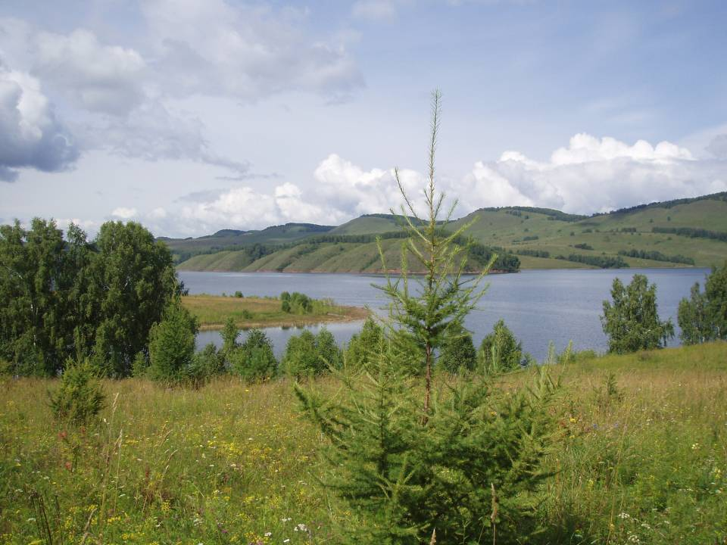
Отчет по проекту
«Наша Родина –
Россия»
Выполнила воспитатель:
Корчагина С. Н.

Slide 2
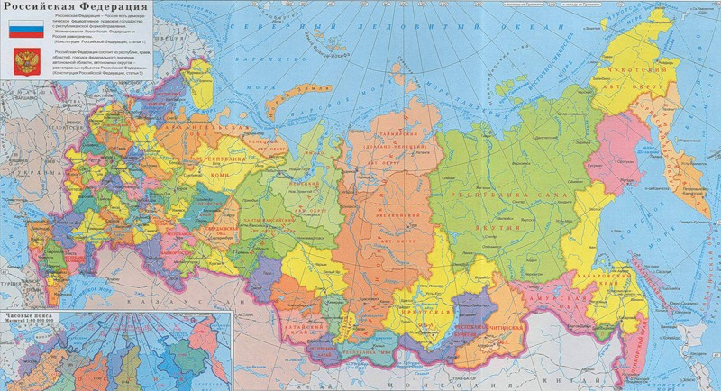
Россия - это огромная страна!
Одна из самых больших в мире.
Когда на одном конце нашей страны люди ложатся спать, на другом начинается утро. На одном конце нашей страны может идти снег, а на другом – припекать солнышко. Чтобы добраться с одного конца на другой на поезде надо ехать 7 дней – неделю, а на самолете лететь почти сутки.

Slide 3
НАШ ДОМ
На карте мира не найдешь
Тот дом, в котором ты живешь,
И даже улицы родной
Мы не найдем на карте той.
Но мы всегда на ней найдем
Свою страну – наш общий дом.
(В.Степанов)

Slide 4
Очень важно, чтобы дети как можно раньше поняли, что большая Родина – Россия, Российская Федерация, она одна на всех, кто родился на ее просторах, полюбил ее, кто прилагает усилия, чтобы она стала еще краше, богаче, стала бы могучей державой. И каждому из нас надо уметь быть ей полезным. А для этого надо много знать и уметь; с детства совершать такие дела, которые были бы на благо своего дома, детского сада, города, а в дальнейшем – и на благо всей страны. Знакомство с большой Родиной – Россией – является третьей основной ступенью нравственно-патриотического воспитания детей. Если человек заботится о Родине – значит, он является ее сыном, значит Россия для него – Родина.

Slide 5
Цель: Воспитание у детей любви к большой, многонациональной Родине – России. Создание условий для зарождения гражданственности и патриотических чувств по отношению к своей Родине. Задачи: 1. Пополнить, уточнить и закрепить представления детей о стране - Росии, ее символике, столице, природных богатствах, культуре, народах, традициях, праздниках. 2. Дать представление о понятии -Малая Родина. Учить любить своих родителей, дом, село, страну. 3. Воспитывать любовь и уважения к своей национальности, толерантного и уважительного отношения к представителям других народов населяющих Россию, способствовать формированию у детей понятия о том, что все мы едины, несмотря на разрез глаз и цвет кожи, у всех нас одна, неделимая Отчизна. 4. Воспитывать чувство гордости за свою Родину; 5. Способствовать зарождению патриотических чувств.

Slide 6
Участники проекта: 1. Дети подготовительной группы . 2. Воспитатели. 3. Родители. Ожидаемый результат: После завершения проекта дети будут знать: - символику России (флаг, герб, гимн России). - Природу родных мест, любоваться природой, бережно относиться к ней. - Четыре – пять народов живущих на Земле, их быт, традиции, -Климатические и природные условия. Вопросы, направляющие проект: Основополагающий вопрос: - Что такое Россия?

Slide 7
Методы: 1. Метод проблемных вопросов; 2. Метод анализа; 3. Метод игрового моделирования; 4. Метод беседы, и др. Продукты проекта: Центр патриотического воспитания в группе, Интерактивная папка - Лэпбук «Наша Родина - Россия»; Коллекция тематических слайдовых презентаций.

Slide 8
Этапы реализации проекта 1 этап – Подготовительный 1.Ввод в игровую ситуацию (приглашение в путешествию по России). 2. Формирование проблемы: «Что мы знаем о России?» 3.Подведение к формированию задач: -знакомство с природными зонами России; -познакомить с растительным и животным миром средней полосы России; -познакомить с народными традициями и культурой России; -узнать об особенностях русского костюма; -иметь представление о промыслах и основных элементах узоров; народном фольклоре; -принять участие в русских народных играх и состязаниях; -отразить впечатления в продуктах в своей деятельности; -познакомить с природными богатствами и с главным городом России; -познакомить с понятием «Малая Родина»

Slide 9
2 этап- Основной Организация деятельности детей в соответствии с перспективным планом реализации проекта; Совместная работа с родителями; Оформление в группе центра патриотического воспитания; Изготовление лэпбука «Россия – знаем, любим, гордимся!». 3 этап- Заключительный Презентация проекта. Награждение благодарственными грамотами, детей и родителей принявших самое активное участие в работе над проектом. Релаксация .

Slide 10
Реализация проекта через различные виды деятельности. Познавательное развитие Непосредственная образовательная деятельность, беседы с показом слайдовых презентаций или иллюстраций: «Наша страна Россия»; «Москва-столица нашей Родины»; «История Московского Кремля»; «Народы России» ; «День народного Единства»;
«Климатические зоны России»; «Природа России»; «Голубые реки России»; «Государственные символы России: герб, флаг, гимн»; «День Победы»; «Наша армия»; «Ташла - моя малая Родина»; «Растительный и животный мир средней полосы Росии»; «Животный мир средней полосы России»; «Белая береза – символ России».

Slide 11
Дидактические игры: «Найди флаг России», "Узнай наш герб", «Найди среди гербов разных стран, герб России», «Чей костюм», «Мир профессии», " С какого дерева листок", "Когда это бывает". Речевое развитие Обучение рассказыванию «Главный город нашей страны»; «Города России»; «Какие народы живут в России»; «Богатства России»; «Богатыри земли русской» «Русские народные промыслы»; «Моя малая Родина»;

Slide 12
Чтение рассказов, сказок, стихов: «Что я видел» Б.Житков; "Родина"Александрова; «История России в рассказах для детей» (отдельные главы) А. Ишимова; «Ёлка»В. Сутеев; «Две березы» Т.А.Шорыгина; «Прогулка» С. Михалков; «Конек горбунек» Ершлов; «Как аукнется, так и откликнется» р.н.с.; «Заяц- хваста» р.н.с.; «Царевна – лягушка» р.н.с.; «Лисичка сестричка и серый волк» р.н.с.; «Снегурушка и лиса» р.н.с.; «Сивка – бурка» р.н.с.; «Хаврошечка» р.н.с.; «Колосок» р.н.с. Заучивание стихов: «Кремлевские звезды» С.Михалков; «Лучше нет родного края»П. Воронько; «Родная земля» Г.Ладоньщиков; «Родина» В.Семерин; «Родная земля» П.Синявский Заучивание пословиц, поговорок, небылиц.

Slide 13
Художественно-эстетическое развитие Рисование: Спасская башня Кремля"; «Флаг России»; «Белоствольная береза»; «Городецкая роспись»; «Дымково. Нарядная барышня»; «Русский национальный костюм»; «Наша нарядная елка». «Ветка рябины»; «Портреты членов семьи»; «Гжель»; «Кукла в национальном костюме»; «Хохлома»; «Мой дом»; «Салют Победы». Лепка: «Дары русского леса. Корзина с грибами ягодами»; «Сказочный образ Снегурочки»; «Животные России»; «Пограничник с собакой» «Птицы»

Slide 14
Аппликация и художественный труд. Открытки для самых близких к праздникам. «Чудесные превращения шишки»; «Цветущий сад»; Слушание песен и музыки: «Во поле береза стояла», «Осенняя песня», «Урожайная», «Елочка красавица», "Зимушка прощальная". «Гимн России», «Русская народная музыка». Физическое развитие. Русские народные подвижные игры: «Гуси – лебеди», «Краски», «Пятнашки», «У медведя во бору», «Палочка выручалочка», «День – ночь», и др.

Slide 15
Социально коммуникативное развитие. Виртуальные экскурсии: Экскурсия по улицам родного города; Экскурсия к памятникам боевой славы земляков; Сюжетно -ролевые игры: «Семья»; «Путешествие по стране на автобусе»; «Улицы города»; «Профессии» и др. Инсценировка русских народных сказок: «Колобок», «Три медведя», «Гуси – лебеди», «Теремок» и т.д. Участие в мероприятиях ДОУ «Я - Патриот»; «День Победы»;
Конкурс творческих работ ко Дню Защитника Отечества.

Slide 16
Наша деятельность

Slide 17
1.Течёт, течёт – не вытечет, бежит, бежит – не выбежит?
2. Про какое дерево говорят: «Мёрзнет, дрожит на ветру»?
3. Живёт в лесу работник – лесной носатый плотник?
4. Вежливое слово?
5. Место, где лежат карандаши, ручки, ластики?
6. Белые сапожки, зелёные серёжки?
1
Р е к а
2
О с и н а
3
Д я т е л
4
с п а с И б о
5
п е Н а л
6
б е р ё з А

Slide 18
НАША РОДИНА
Как велика моя земля,
Как широки просторы!
Озера, реки и поля,
Леса, и степь, и горы!
Раскинулась моя страна
От севера до юга.
Когда в одном краю весна,
В другом – снега и вьюга.
И поезд по стране моей
К границе от границы
Не меньше, чем за десять дней –
И то едва домчится.
(Н.Забила)

Slide 19
Если мы живем в России, как нас всех можно назвать одним словом?
МЫ – РОССИЯНЕ!!!

Slide 20
Наша Родина – Россия.
Страна, в которой мы родились, живём.
Родина у каждого человека одна!
Как называется столица России?

Slide 21
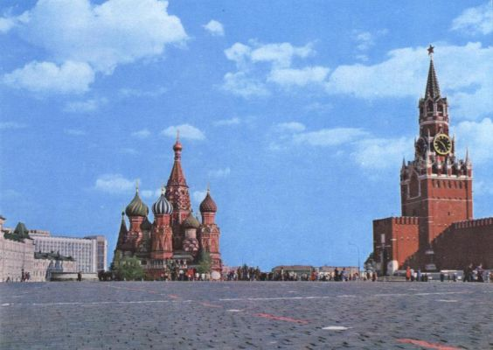
Москва – столица России
Москва – это Красная площадь,
Москва – это башни Кремля,
Москва – это сердце России,
Которое любит тебя.

Slide 22
Кто является президентом Российской Федерации?

Slide 23
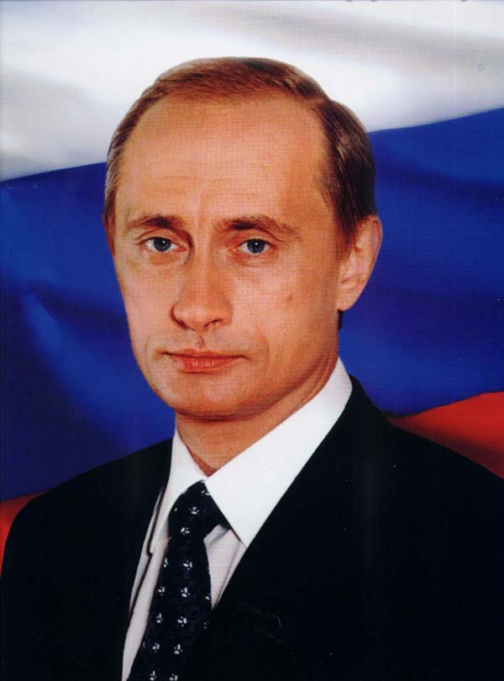
Президент России В.В.Путин

Slide 24
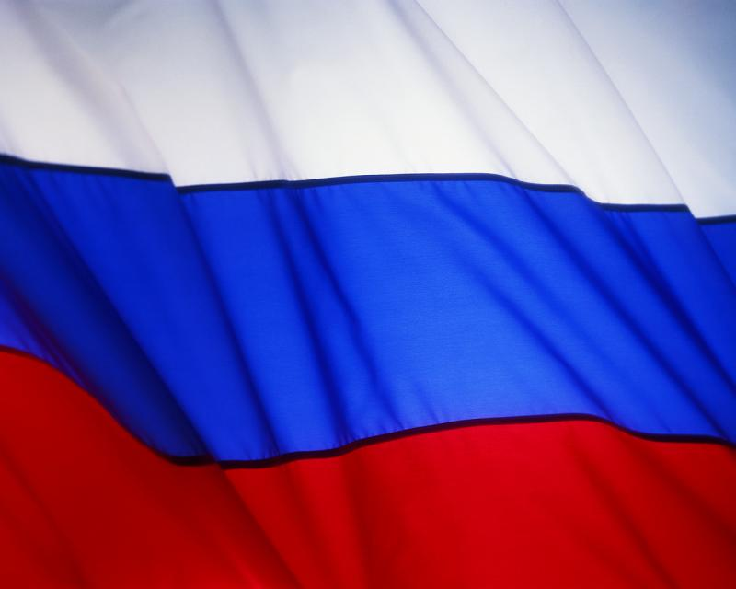
Символы России
Что относится к символам России?

Slide 25
Герб России
У России величавый На гербе орёл двуглавый, Чтоб на запад и восток Он смотреть бы сразу мог. Сильный, мудрый он и гордый. Он – России дух свободный.
(В. Степанов)

Slide 27
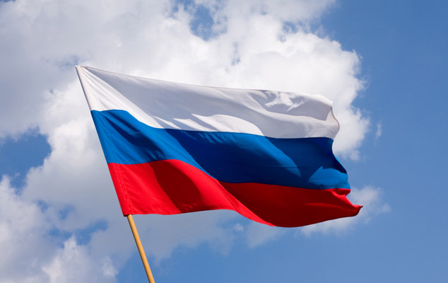
Государственный флаг
Наш флаг имеет прямоугольную форму и состоит из трёх горизонтальных полос. Белый, синий и красный цвета не случайно появились на нашем флаге.
- белый цвет означает мир, чистоту, непорочность, совершенство;
- синий - цвет веры и верности, постоянства;
- красный цвет символизирует энергию, силу, кровь, пролитую за Отечество.

Slide 28
Гимн России
Гимн – это торжественная песня или мелодия, она исполняется в торжественных случаях. В его словах прославляется наша Родина.
Когда исполняется гимн, люди встают, а мужчины должны снять головные уборы.

Slide 29
Россия – это многонациональная страна! Какие национальности в ней проживают? (русские, татары, украинцы, чуваши и др. национальности).

Slide 31
Дружат птицы в вышине,
Дружат рыбы в глубине,
Дружит с небом океан,
Дружат дети разных стран.
Дружат солнце и весна,
Дружат звезды и луна,
Дружат в море корабли,
Дружат дети всей Земли.
(В.Викторов)

Slide 32
Какие пословицы о дружбе вы знаете?
Новых друзей наживай, а старых не забывай.
Ты ,гроза, грозись, а мы – друг за друга держись.
Один за всех и все за одного.
Не имей сто рублей, а имей сто друзей.
Нет друга – ищи, а нашел – береги.

Slide 33
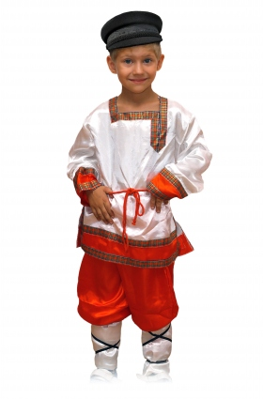
В каких костюмах ходили наши далекие предки россияне?

Slide 34
Ребята, еще у нашей Родины есть другие символы, по которым ее узнают во всем мире.

Slide 35
НАРОДНО-ДЕКОРАТИВНОЕ
ТВОРЧЕСТВО
(загадки и продуктивная деятельность)

Slide 36
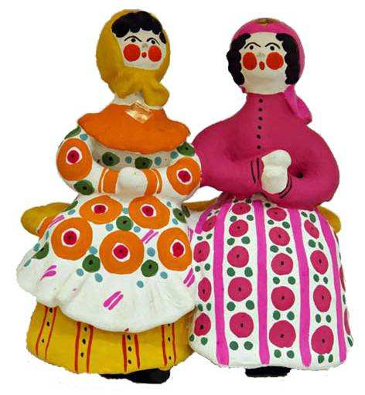
Все игрушки не простые, А волшебно расписные, Белоснежны, как березки, Кружочки, клеточки, полоски – Простой, казалось бы узор, Но отвести не в силах взор.
Дымковская игрушка

Slide 37
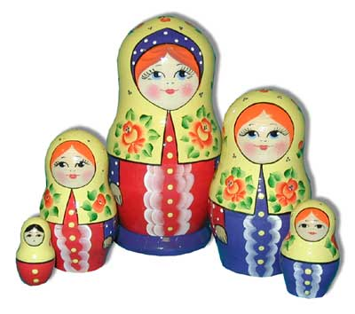
Ростом разные подружки,
Не похожи друг на дружку,
Все они сидят друг в дружке,
В этой молодице
Прячутся сестрицы.
Каждая сестрица –
Для меньшей – темница.
Матрёшка

Slide 38
Снежно – белая посуда, расскажи-ка: ты откуда?
Видно, с севера пришла и цветами расцвела:
Голубыми, синими, нежными, красивыми.
Гжель

Slide 39
Чудо - роспись - как ее нам не знать.
Здесь и жаркие кони, молодецкая стать.
Здесь такие букеты, что нельзя описать.
Здесь такие сюжеты, что ни в сказке сказать.
Желтый вечер, черный конь,
И купавки, как огонь,
Птицы смотрят из ларца –
Чудо-роспись ……Городца!

Slide 40
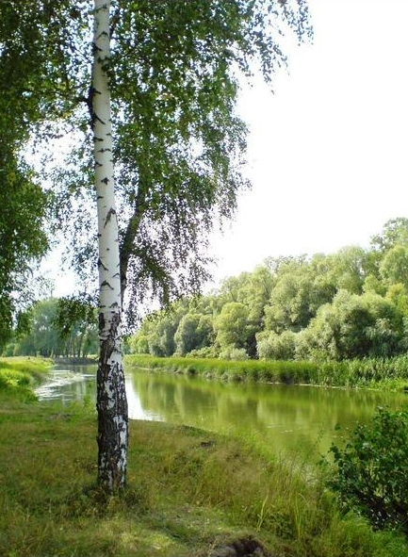
Какое дерево является символом России?

Slide 41
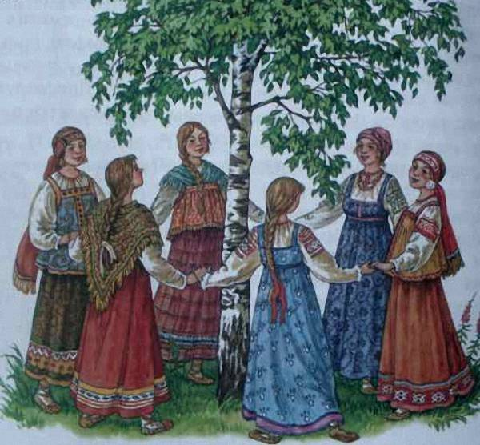

Slide 42
Очень много слов на свете,
Как снежинок у зимы,
Но возьмем, к примеру, эти :
Слово «Я» и слово «Мы».
«Я» на свете одиноко,
В «Я» не очень много прока.
Одному или одной трудно справиться с бедой.
Слово «Мы» сильней, чем «Я».
- Семья, и мы – Друзья!
Мы – Народ, и мы – Едины,
Вместе мы непобедимы !!!
( В. Орлов)

Slide 43
В ходе проекта, ребята стали интересоваться историей своей страны, гордиться Россией. Ребята познакомились с историей России, образованием государства, расширились знания детей о народах, проживающих на территории России, закрепили знания о символике Российской Федерации, её значении. У детей расширились знания о столице России, памятниках культуры, более детально изучили Кремль, его башни – от чего они получили своё название. Дети с удовольствием изучали карту России, искали различные города, изучали животных проживающих на территории Р.Ф, с помощью красной книга России ребята познакомились с исчезающими видами животных. С удовольствием изучали гжельскую роспись, хохлому, Дымковскую роспись, расширяли знания о матрёшке. Продолжили знакомство с устным народным творчеством, русскими народными инструментами. Закрепили знания о русских народных праздниках и о государственных праздниках России. Приобщение детей к истории и культуре русского народа открывает им удивительный, прекрасный мир старины, что способствует воспитанию у детей патриотических чувств, воспитания уважения к традициям и культуре своего народа и толерантного отношения к традициям и культуре других народов. От того, какими глазами ребенок увидел окружающее, от того, что поразило его воображение, от того, какие уроки извлек он из объяснений о событиях современности и историческом прошлом страны, зависит и становление личности гражданина. Вот почему нужно помогать ребенку, открывать историческое прошлое и настоящее нашей Родины.

